Slide 1
SK스퀘어 (402340)
6주차 · 한국 (KOSPI / KOSDAQ)
2026-10-06 시가 매수 → 2026-10-08 종가 매도
주간 수익률 -9.8% 벤치마크(KOSPI) -5.94%
초과수익 -3.85%p
wk6 · 한국 (KOSPI / KOSDAQ) · SK스퀘어(402340)

Slide 2
파이프라인 구조
• Step 1 — 스크리닝 (LLM 호출 없음)
가격·거래대금 데이터로 전종목을 걸러 후보 20종목 확정
유동성 → 시가총액 → 중기 모멘텀+단기 반전 → 변동성 정렬
• Step 2 — Analyst (LLM + 웹 검색) : 20종목 → 3종목
뉴스·공시로 검증해 탈락시키는 단계. 선택은 하지 않는다
• Step 3 — Bull → Bear → Trader (LLM) : 3종목 → 1종목
매수 논거 구성 → 반박(동의 금지 강제) → 비교 후 최종 선택
• Step 4 — Selector (LLM + 웹 검색) : 한국 추천 vs 미국 추천 → 이번 주 1종목
각 시장 파이프라인의 결과물만 비교한다. 탈락한 후보는 넣지 않는다
• 각 단계는 이전 단계의 '응답 텍스트'만 받는다 (대화 히스토리 누적 금지).
• Bear가 Bull과 같은 맥락에 있으면 반박하지 않고 동조하기 때문이다.
LLM에게 '오를 종목을 추천해줘'라고 묻지 않는다. 후보는 기계적으로 먼저 확정하고, LLM은 그 안에서만 탈락·선택한다.
wk6 · 한국 (KOSPI / KOSDAQ) · SK스퀘어(402340) 2 / 8

Slide 3
사용 모델 및 프롬프트
단계 | 모델 | 웹 검색 | 입력 토큰 | 출력 토큰
analyst | Claude Opus 5.5(높음) | 사용
bull | Claude Opus 5.5(높음) | 미사용
bear | (수동 실행) | 사용
trader | (수동 실행) | 미사용
프롬프트 버전 v2 · 스크리닝 설정 3 · 실행 모드 manual | 프롬프트 전문은 제출 문서 참조
wk6 · 한국 (KOSPI / KOSDAQ) · SK스퀘어(402340) 3 / 8

Slide 4
Step 1 — 기계적 스크리닝 결과 (상위 10 / 20종목)
티커 | 종목명 | 6개월 모멘텀 | 5일 | ATR20 | 선택
002990 | 금호건설 | +268% | -6.1% | 10.8%
017900 | 광전자 | +259% | -0.6% | 8.8%
003350 | 한국화장품제조 | +35% | -1.1% | 8.3%
241710 | 코스메카코리아 | +88% | -12.9% | 8.2%
119850 | 지엔씨에너지 | +14% | -4.8% | 8.1%
446540 | 메가터치 | +100% | +0.0% | 7.9%
047040 | 대우건설 | +72% | -0.1% | 7.7%
006360 | GS건설 | +62% | -4.6% | 7.2%
000150 | 두산 | +6% | -11.7% | 6.8%
402340 | SK스퀘어 | +77% | -2.1% | 6.7% | ★ 선택
기준일 2026-10-02 종가 · 후보 20종목 → Analyst가 3종목으로 압축 → Trader가 1종목 선택
wk6 · 한국 (KOSPI / KOSDAQ) · SK스퀘어(402340) 4 / 8

Slide 5
SK스퀘어 — 선정 근거
• 10/8(목) 장전 공개되는 삼성전자 3분기 잠정실적이 기간 내 유일한 날짜 확정 catalyst이며, 서프라이즈 시 메모리 업황 read-through로 NAV의 98%를 차지하는 SK하이닉스 지분가치가 재평가되는 경로가 세 후보 중 가장 직접적이다
• 10/1 마이크론 호실적에도 SK스퀘어 반응은 +1.4%, +0.09%에 그쳐, 국내 메모리 실적이 처음 확인되는 10/8이 전이 시점이 될 여지가 있다
• 9월 외국인 순매수 7,240억 원과 10/1~10/2 기관 순매수가 확인돼 수급 기반이 있고, 대형주라 연휴 직전 유동성·갭 리스크가 소형주 대안(메가터치)보다 작다
• Catalyst : 2026-10-08(목) 장전(통상 08:00~09:00) 삼성전자 3분기 잠정실적 DART 공시 — 컨센서스 영업이익 100조~110조 원 대비 상회 여부
출처: Trader 단계 구조화 출력(pick.json)
wk6 · 한국 (KOSPI / KOSDAQ) · SK스퀘어(402340) 5 / 8

Slide 6
Bull vs Bear
매수 측
매도 측
• 기준가는 10/2 종가 1,156,000원이고, +10%는 약 1,272,000원입니다. 시나리오 흐름: 10/6~10/7: 실적 기대 선매수 유입. 10/8 장전: 삼성전자 영업이익이 108조 컨센서스를 뚜렷하게…
• [확인됨: 날짜 / 추정: 시각] 10/8(목) 08:00~09:00 삼성전자 3분기 잠정실적 DART 공시. [추정] 10/8 03:00 KST 경 FOMC 의사록. 매파 색채가 약하면 보조 trigger로 작용…
• 기준가 1,156,000원의 -5%는 약 1,098,000원입니다 [계산]. 9/28 종가 수준으로 되돌아가는 것입니다. 흐름: 10/6~10/7: 솔리다임 IPO 관련 보도가 다시 나오거나, 뉴스 공백 속에 차익…
• 맞는 부분 10/2 종가 1,156,000원은 맞습니다. 추정 PER 3.20배, 목표주가 1,938,333원도 맞습니다. 9월 외국인 64만4205주, 7240억 원 순매수도 맞습니다. 틀렸거나 누락된 부분 9/…
• NAV의 98%를 차지하는 하이닉스 지분가치를 깎는 솔리다임 상장 overhang이 연말까지 미해소인 상태에서, 3일 안에 할인율이 좁혀질 확인된 근거가 없다.
wk6 · 한국 (KOSPI / KOSDAQ) · SK스퀘어(402340) 6 / 8

Slide 7
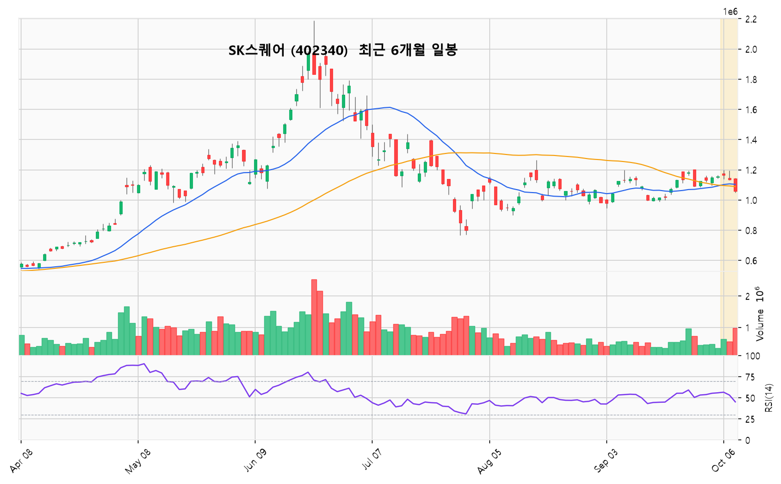
6개월 일봉 · 기술적 지표
6개월 모멘텀(최근 1개월 제외) +77.3% · 20일 +17.7% · 5일 -2.1% · 52주 고점 대비 -47.2% · ATR20/종가 6.7%
음영 = 평가 구간
wk6 · 한국 (KOSPI / KOSDAQ) · SK스퀘어(402340) 7 / 8

Slide 8
사후 검증 — 예측 대비 실제
• 실제 -9.8% vs 예측 -6.0~7.0% → 크게 실패 (하단 -6% 대비 -3.8%p)
• 벤치마크 KOSPI -5.94% → 초과수익 -3.85%p
• 예상했던 최대 리스크 : 삼성전자 실적이 높은 컨센서스에 단순 부합하거나 환율 영향으로 미달할 경우 마이크론식 sell the news가 나오고, 같은 날 03:00 KST 매파적 FOMC 의사록과 3일 연휴 전 디리스킹이 겹쳐 하락할 수 있음. 솔리다임 IPO에 따…
• 무엇이 맞고 무엇이 틀렸는지 한 줄로 :
(직접 작성)
주차별 기록은 log.csv에 누적된다. 학기말 hit rate 분석의 원자료다.
wk6 · 한국 (KOSPI / KOSDAQ) · SK스퀘어(402340) 8 / 8

